Slide 1

विमा

Slide 2
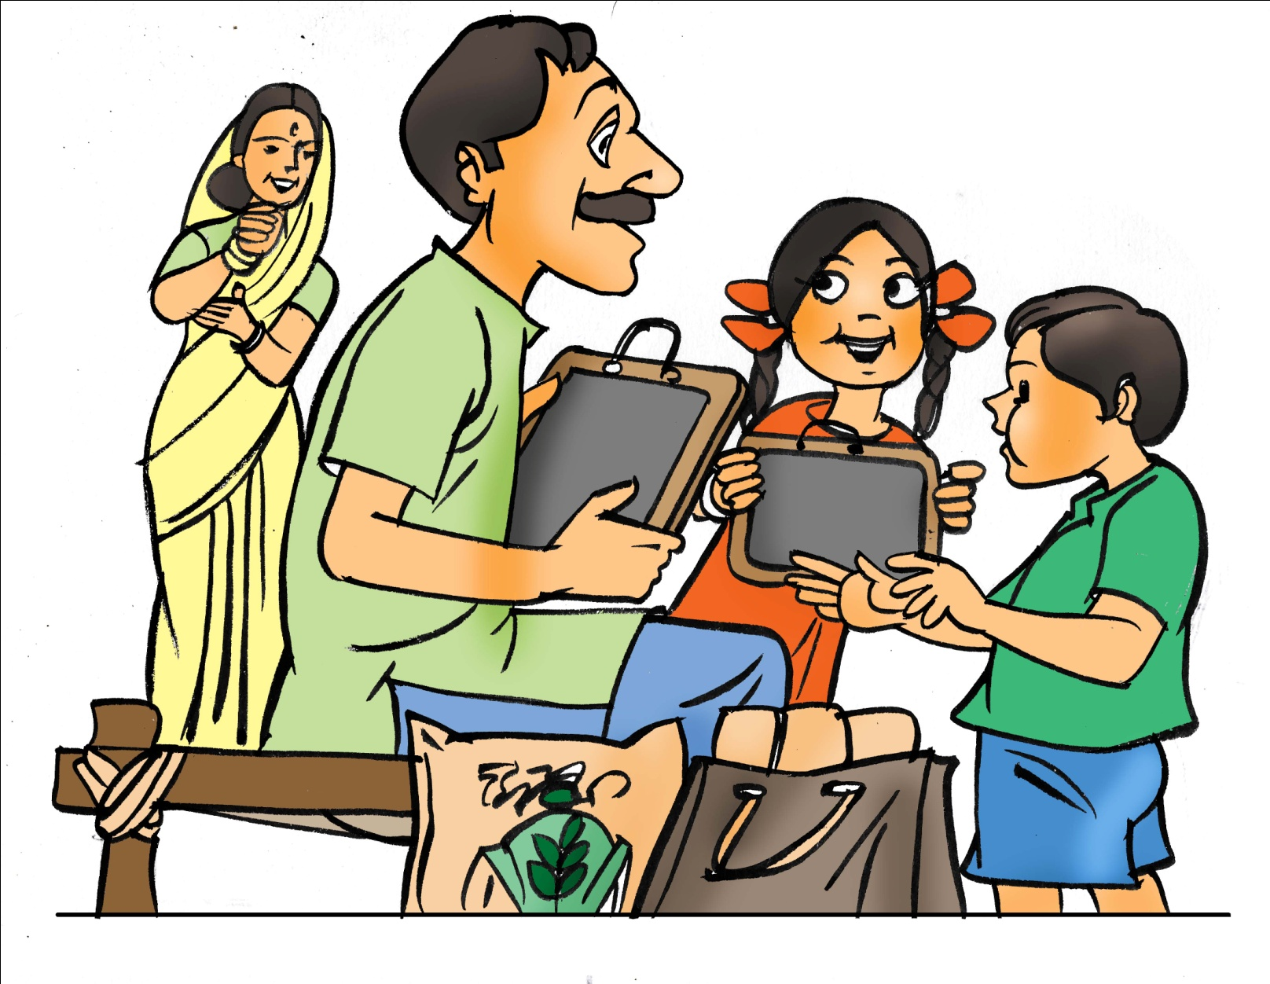
विमा म्हणजे काय ?
माझ्या मुलांचे शाळेत सगळे छान चालले आहे. पण मी मेलो तर माझ्या मुलांची काळजी कोण घेईल?
विमा म्हणजे भविष्यातील नुकसानापासून आपल्याला संरक्षण देते असे एक साधन.

Slide 3
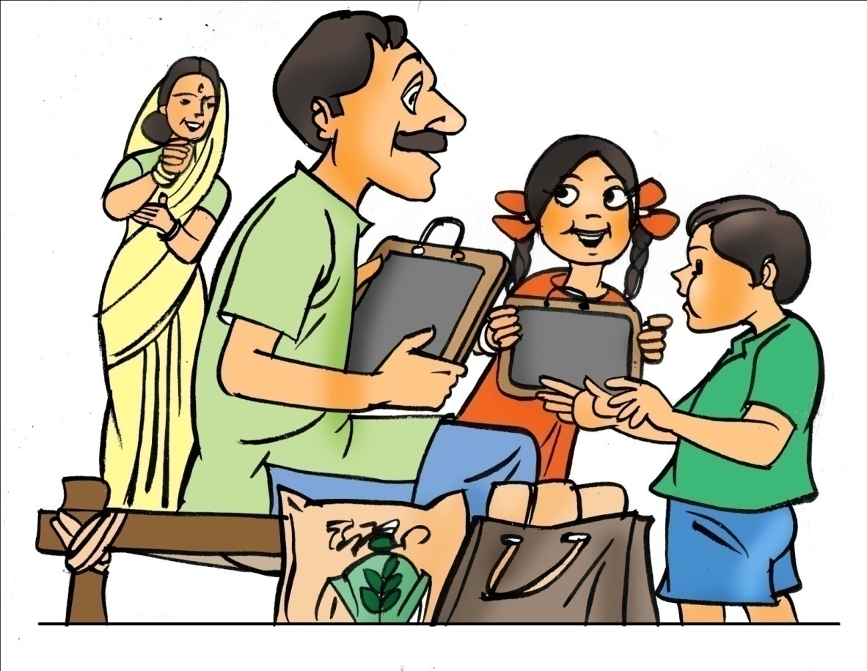
जीवन विमा म्हणजे काय?
माझ्या मुलांचे शाळेत सगळे छान चालले आहे. पण मी मेलो तर माझ्या मुलांची काळजी कोण घेईल?
तुम्ही जीवन विमा घेऊ शकता. तुमचे काही बरे-वाईट झाले / तुमचा मृत्यु झाला तर तुमची विम्याची रक्कम तुमच्या कुटुंबियांना मिळेल.

Slide 4
मला जीवन विमा कुठे मिळेल?
सरकारी आणि गैर-सरकारी योजना जीवन विमा देतात
सरकारी योजना :
 | प्रधान मंत्री जीवन ज्योती बीमा योजना | प्रधान मंत्री सुरक्षा बिमा योजना
देय | मृत्यू झाल्यास रु.२ लाख | मृत्यू झाल्यास किंवा अपघाती अपंगत्व आल्यास रु.२ लाख
विमाहप्ता | रु.३३०/- प्रति वर्ष | रु.१२/- प्रति वर्ष
पात्रता | वय १८ ते ७० वर्ष व जी बँक ही योजना राबवते आहे त्या बँकेत तुमचे खाते असणे आवश्यक आहे | वय १८ ते ७० वर्ष व जी बँक ही योजना राबवते आहे त्या बँकेत तुमचे खाते असणे आवश्यक आहे
अन्य मुदत तशाच जीवन विमा योजना एल.आय.सी व इतर विमा कंपन्यांकडून उपलब्ध आहेत.

Slide 5
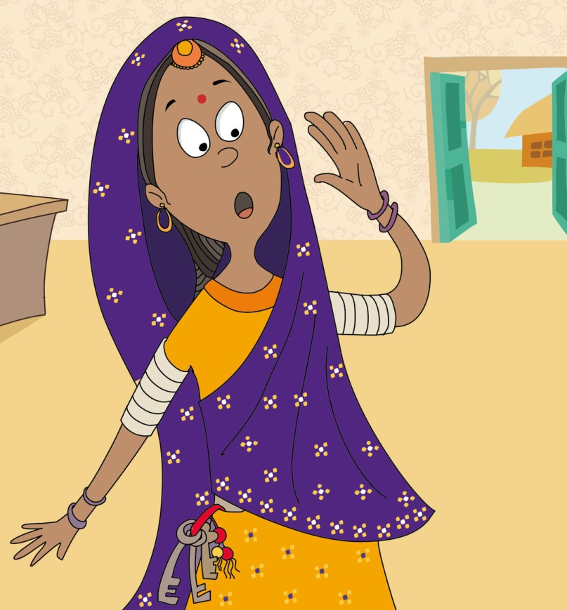
आरोग्य विमा म्हणजे काय?
माझ्या मुलाला हॉस्पिटलमध्ये ठेवावे लागले होते. हॉस्पिटलचे बिल रु.४०,०००/- झाले. पुढच्या वेळी असा खर्च मी कसा हाताळू?
तुम्ही आरोग्य विमा खरेदी करा. आजारपणासाठी किंवा शस्त्रक्रियेसाठी हॉस्पिटलचा खर्च, विमा कंपनीतर्फे भरला जातो

Slide 6
मला आरोग्य विमा कुठे मिळेल?
सरकारी आणि गैर-सरकारी योजना आरोग्य विमा देतात
सरकारी योजना:
 | राष्ट्रीय स्वास्थ्य बिमा योजना | आयुष्मान भारत
देय | आजारपणासाठी किंवा शस्त्रक्रियेसाठी हॉस्पिटलचा रु.५०,००० पर्यंत खर्च / सुरक्षा | दुय्यम तृतीयक वैद्यकीय सेवेसाठी रु. ५ लाख प्रति वर्ष प्रति कुटुंब
विमाहप्ता | रु.७०० - ८००/- प्रति वर्ष | शून्य
पात्रता | वय १८ ते ४० वर्ष

Slide 7

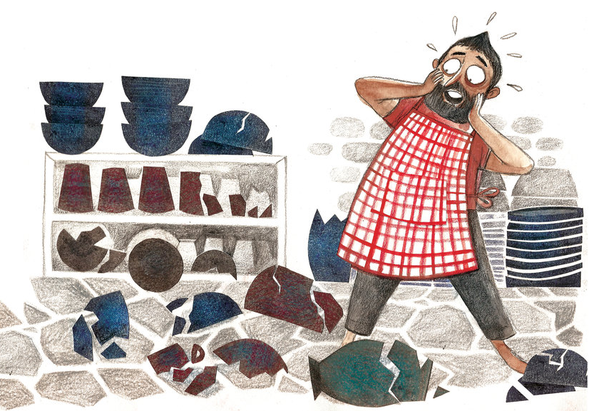
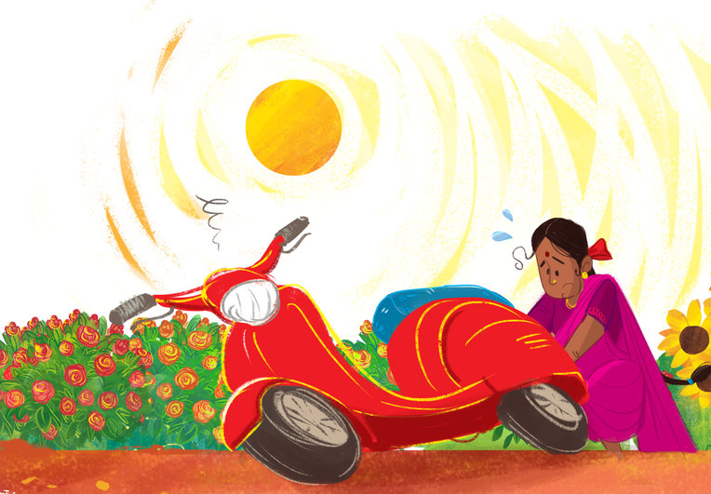
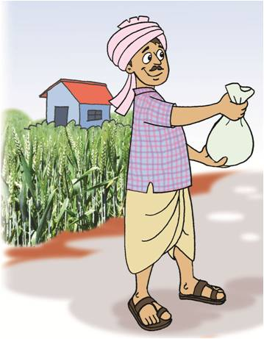
सामान्य विमा म्हणजे काय?
अरे देवा! माझी स्कूटर बिघडली आहे.दुरुस्तीचा खर्च रु.१०,०००/- आहे. हा खर्च मला परवडत नाही.
मी माझ्या घराचे व त्यातील वस्तूंचे संरक्षण कसे करू?
हवामान लहरी झालय! गारा पडल्या तर मी काय करू?
प्रधान मंत्री फसल बिमा योजना - तुम्ही पीक विमा खरेदी करा जे गारा, इत्यादींसारख्या नैसर्गिक संकटांमुळे होणाऱ्या नुकसानापासून तुमचे संरक्षण करते!
तुम्ही गृह विमा खरेदी करून तुमच्या घराचे व त्यातील वस्तूंचे / सामानाचे संरक्षण करू शकता.
तुम्ही वाहन विमा खरेदी करू शकता जो तुम्हाला वाहन चोरी झाल्यास अथवा वाहनाचे काही नुकसान झाल्यास भरपाई करून देतो.
प्रधान मंत्री फसल बिमा योजना

Slide 8
विमा हा तुम्हाला व तुमच्या कुटुंबियांना संकटांमुळे होणाऱ्या नुकसानापासून वाचवण्यासाठी असतो. म्हणून आपल्याला कोणत्या प्रकारचा विमा उपयोगी पडेल हे समजून घेणे महत्वाचे आहे.

